Slide 1
Урок 27
РЕДАГУВАННЯ ТА ФОРМАТУВАННЯ ЕЛЕКТРОННИХ ТАБЛИЦЬ
інформатика
6
Перейти на Ютуб-канал «Дистанційне навчання»

Slide 2
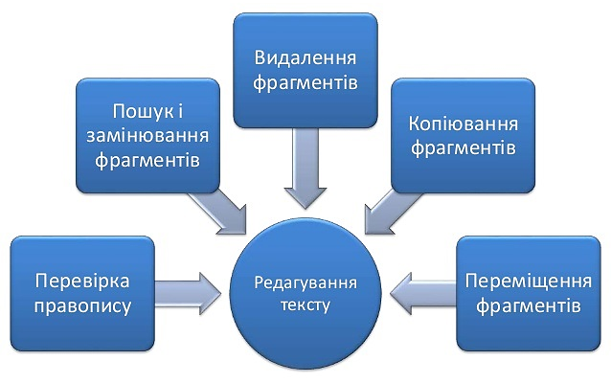
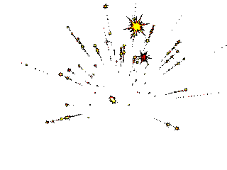
Поміркуйте
Які операції редагування текстових об’єктів ви знаєте? Як їх
можна виконати?

Slide 3
Для редагування даних у клітинці потрібно двічі клацнути на клітинці або
зробити її поточною та натиснути клавішу F2.

Slide 4
Для реда­гування даних у Рядку формул потрібно вибрати клітин­ку і вибрати вказівником довільне місце в Рядку формул. Після цього слід внести зміни відомими вам способами. Після завершення слід натиснути клавішу Enter.

Slide 5
Клітинка, з якої почалося ви­ділення діапазону, на відміну від інших, не виді-ляється кольором. Вважається, що саме вона є поточною клітинкою після ви-ділення діапазону. Її адреса відображається у полі Ім’я, її значення – у клітинці та в Рядку формул.

Slide 6
Повну презентацію дивіться у відеоуроці
інформатика
6
Перейти на Ютуб-канал «Дистанційне навчання»

